Slide 1




Bài 3:
Tóm tắt
Mỗi bạn: 5 quyển vở
8 bạn: ... quyển vở?
Tổ Một có 8 bạn, mỗi bạn góp 5 quyển vở để giúp đỡ các bạn vùng bị lũ lụt. Hỏi tổ Một góp được bao nhiêu quyển vở?
Bài giải
Tổ Một góp được số quyển vở là:
5 x 8 = 40 (quyển vở)
Đáp số: 40 quyển vở

Slide 2

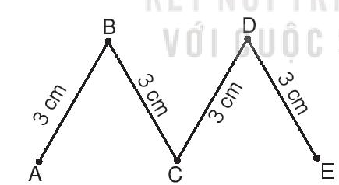

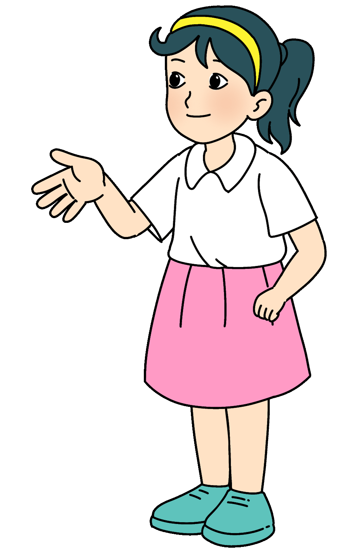
Bài 4: Tính độ dài đường gấp khúc ABCDE
Đường gấp khúc ABCDE gồm bốn đoạn thẳng có cùng độ dài là 3cm.
Bài giải
Độ dài đường gấp khúc ABCDE là:
3 x 4 = 12 (cm)
Đáp số: 12 cm

